Slide 1
Startgroep nieuwe HR-cyclus

Slide 2
Waarom vernieuwen we de HR-cyclus?
1
Staat los van de dagelijkse praktijk
Proces is star en dwingend
2
Tijdrovend en administratief ‘moetje’
Voorbereiden en voeren van beoordelingsgesprekken kost veel tijd
3
Zet niet aan tot leren en presteren
Doelen zijn niet top-of-mind
4
Beperkt het nemen van verantwoordelijkheid
Manager is leidend en doelen zijn opgelegd
Notes:
Benoem in deze sheet de belangrijkste aanleidingen om de HR cyclus te vernieuwen. Waar lopen jullie tegen aan? Waarom is het (nu) tijd voor verandering?

Slide 3
Uitgangspunten nieuwe HR-cyclus
Continue dialoog
We zijn continu met elkaar
in gesprek zodat doelen
top-of-mind blijven
Eigenaarschap
We geven medewerkers
het vertrouwen om zelf
de regie te voeren
Zelfreflectie & feedback
We stimuleren zelfreflectie & feedback wat leidt tot nieuwe inzichten en betere resultaten
Notes:
Benoem in deze sheet wat je wil stimuleren en bereiken met de nieuwe HR-cyclus

Slide 4
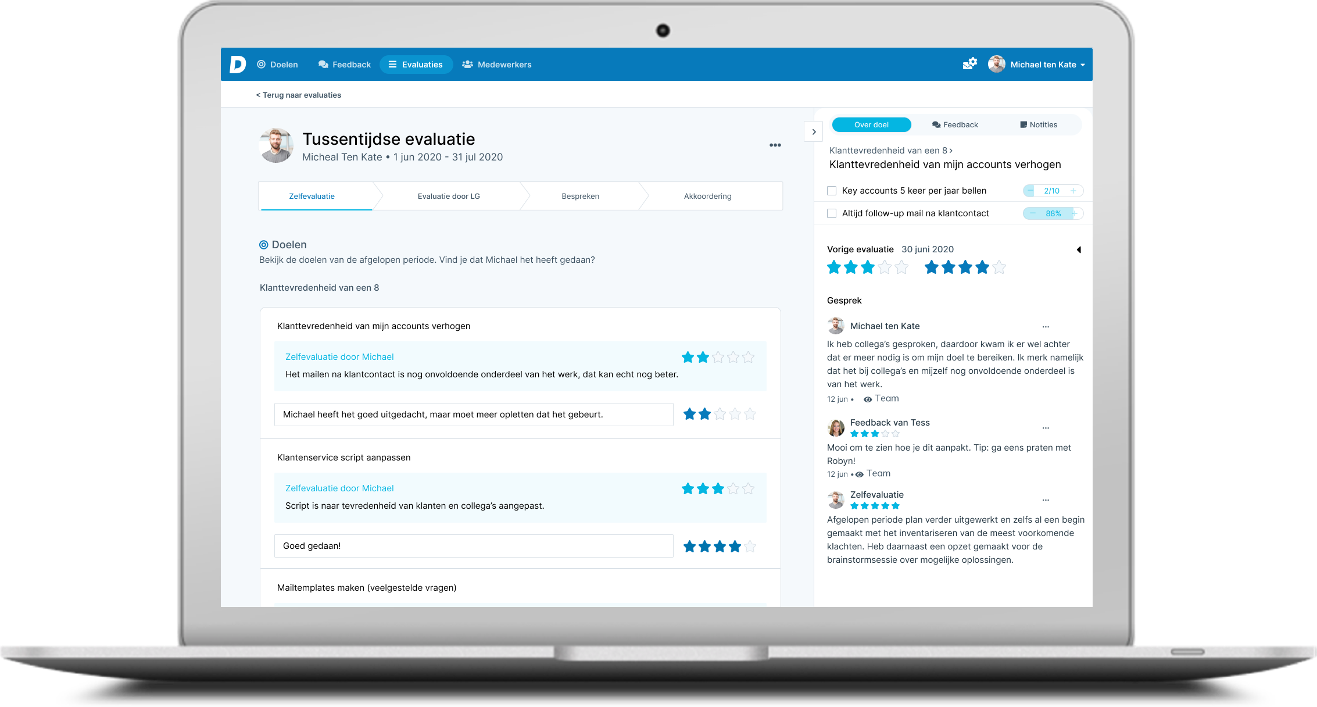
Ontdek het online platform
Notes:
Switch naar de klikbare demo

Slide 5
Aan de slag

Slide 6
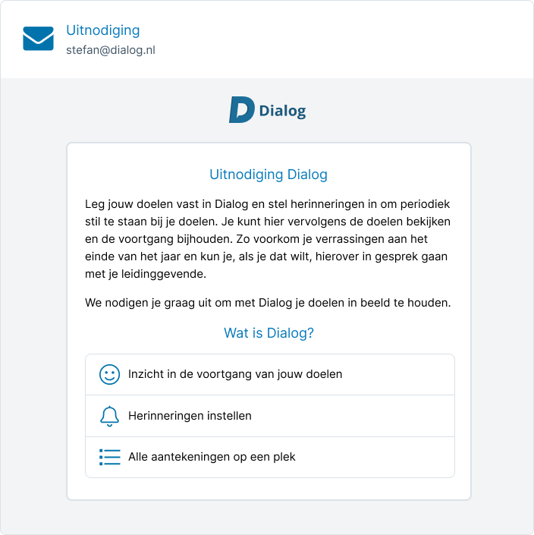
Registreren
Registreer je vanuit de e-mail met uitnodiging
Voeg een foto toe

Slide 7
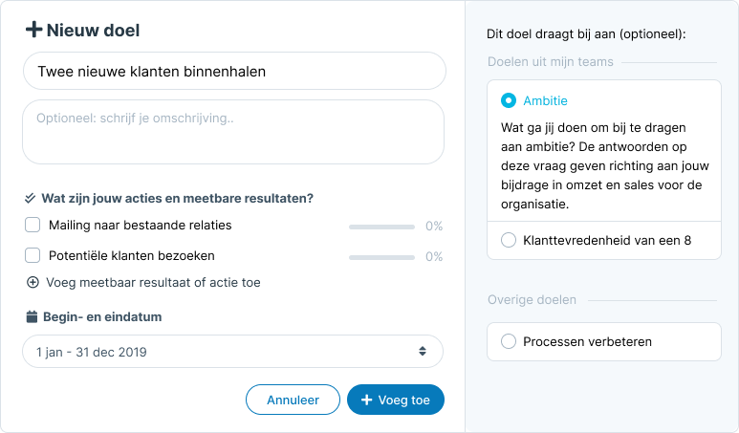
Stel doelen
Bepaal jouw bijdrage
aan de organisatie doelstellingen
Knip je doelen op in
acties en meetbare
resultaten

Slide 8
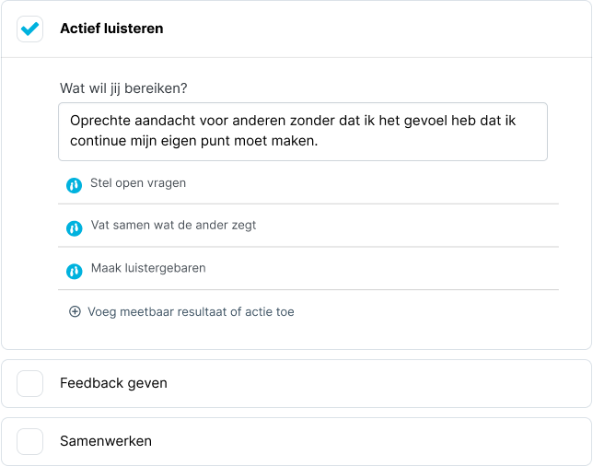
Bepaal ontwikkeldoelen
Bepaal wat je wil ontwikkelen en wat je daarmee wil bereiken
Knip je doel op in concreet gedrag waar je mee kan oefenen in de praktijk

Slide 9
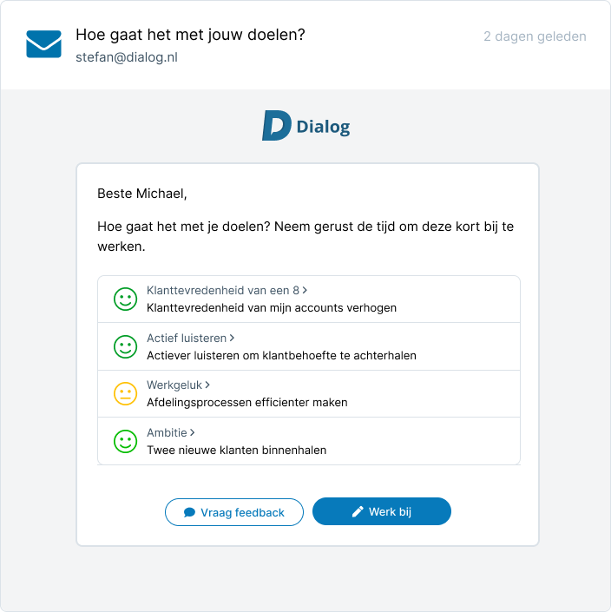
Focus op doelen & ontwikkeling
Ontvang regelmatig herinneringen aan jouw (ontwikkel-) doelen
Zie direct hoe je er voor staat en werk je doelen makkelijk bij

Slide 10
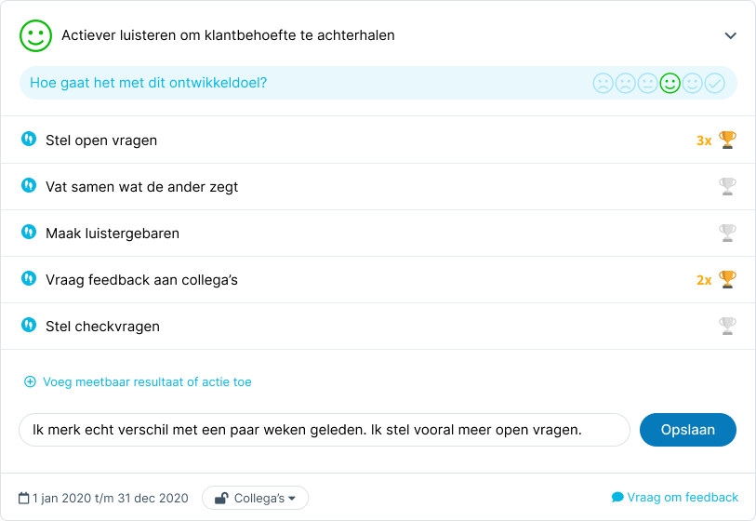
Houd de voortgang bij
Oefen met nieuw gedrag en houd je voortgang laagdrempelig bij
Plan een gesprek in als je met iemand wilt sparren over je doelen

Slide 11
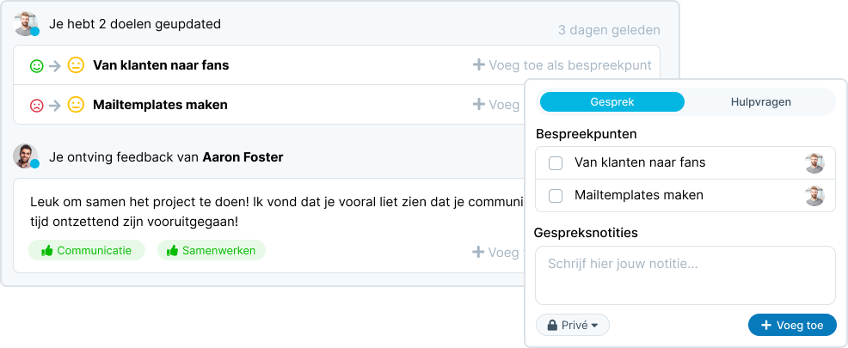
Ga het gesprek aan
Geef aan waar je over wil praten en leg afspraken vast
Notities kun je later gebruiken als input voor de beoordeling

Slide 12
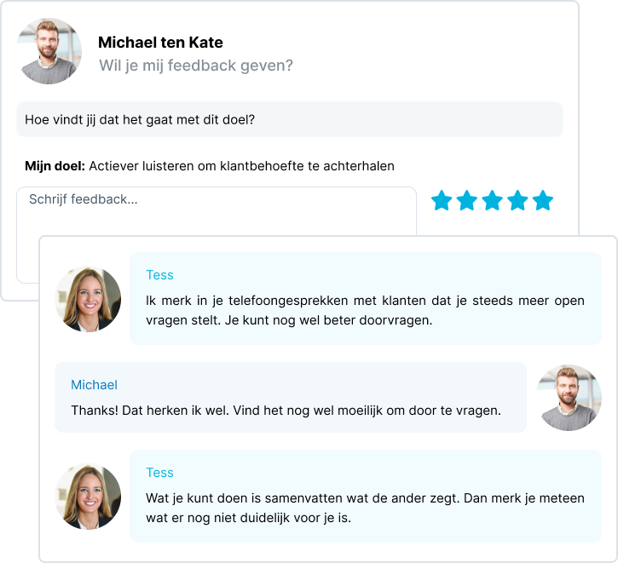
Vraag feedback
Vraag collega’s en klanten heel makkelijk en snel om feedback
Gebruik vragenlijsten om feedbackevents te organiseren

Slide 13
Schrijf een evaluatie
Feedback en reflecties
zijn zichtbaar bij het
schrijven van evaluatie
Managers zien direct
hoe medewerkers
zichzelf evalueren

Slide 14
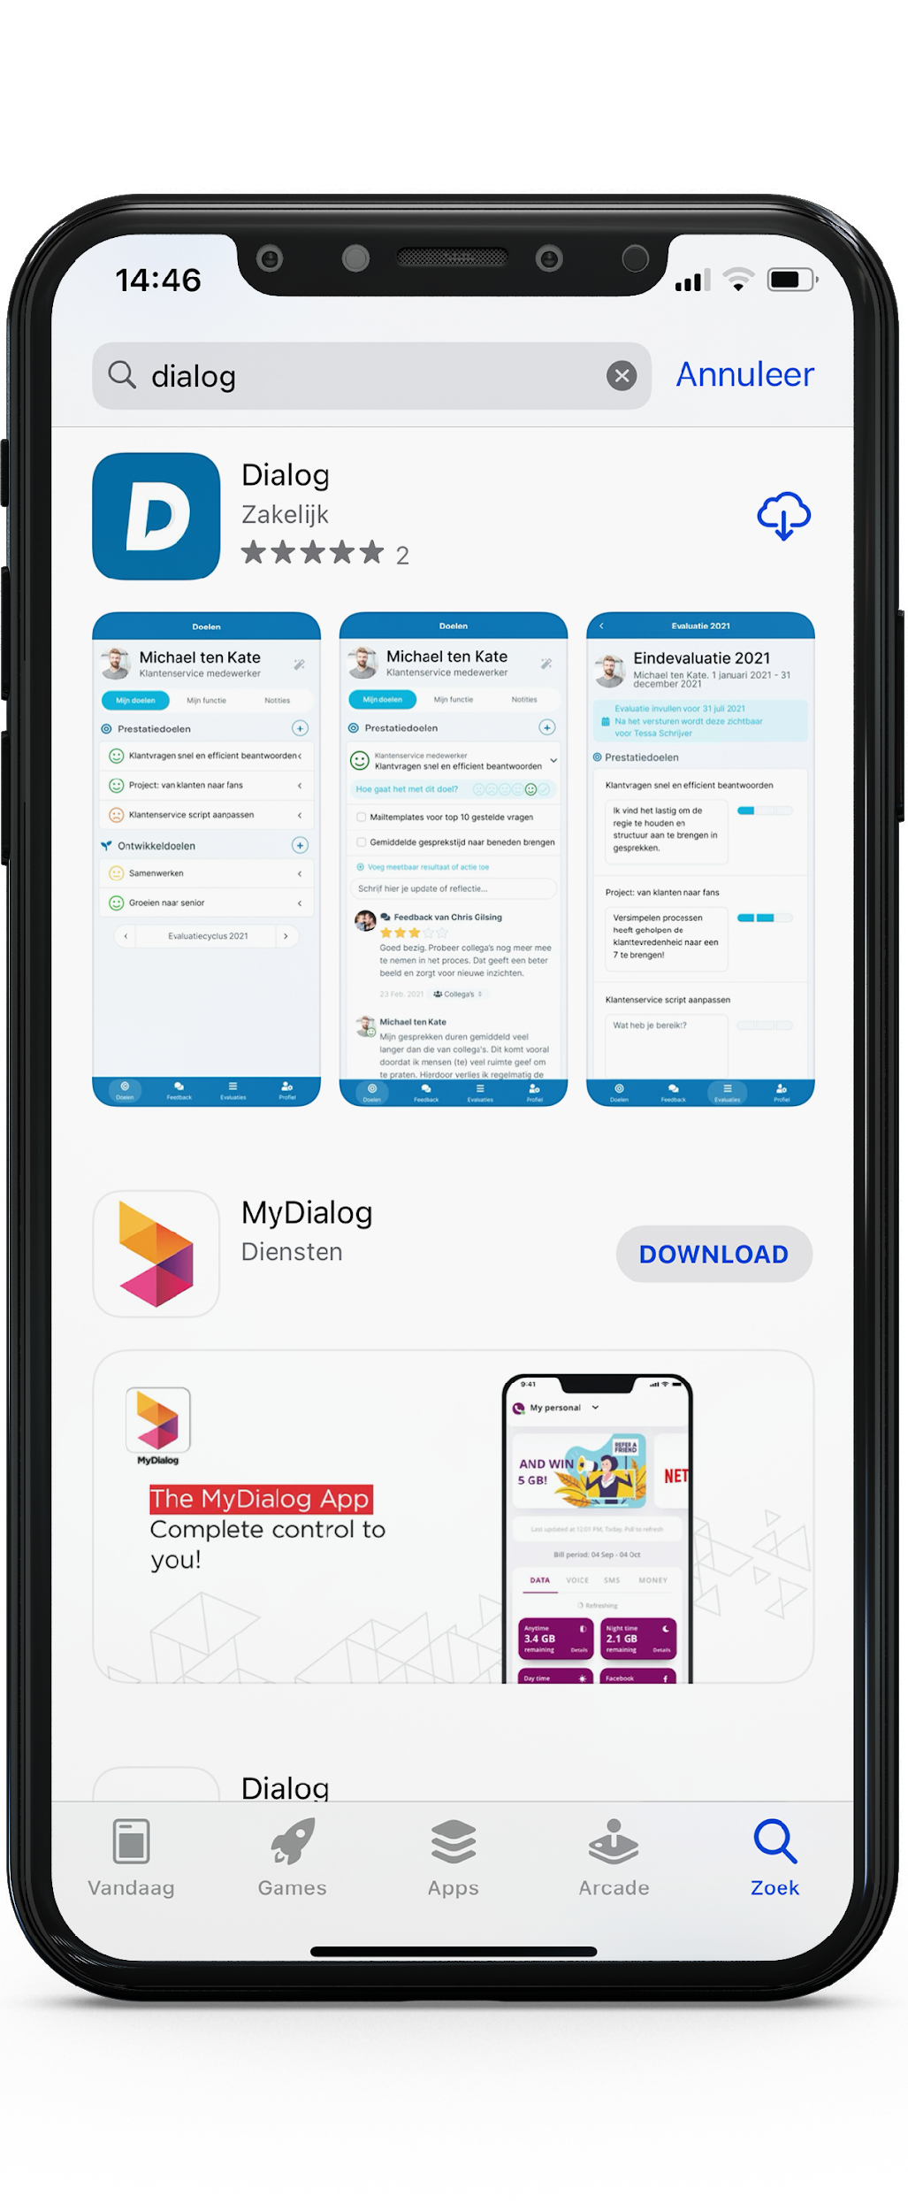
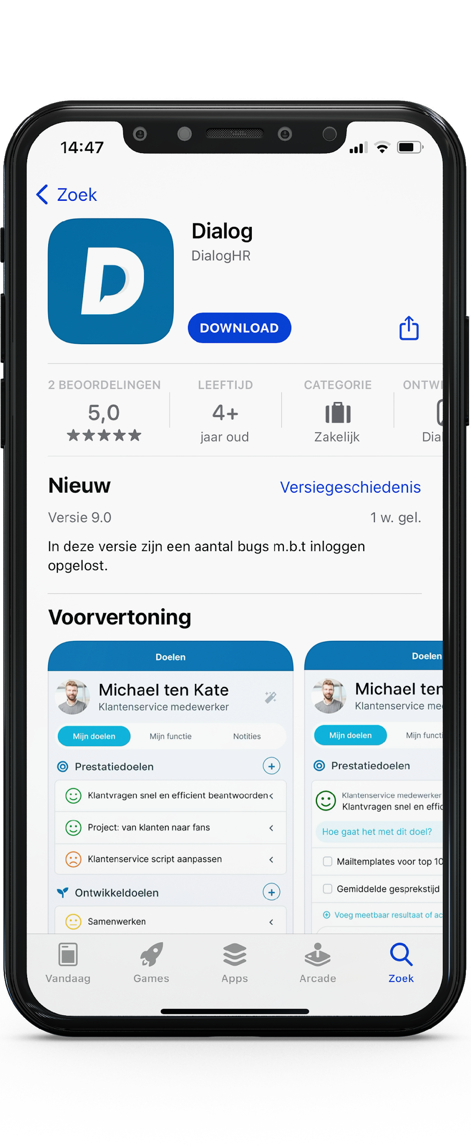
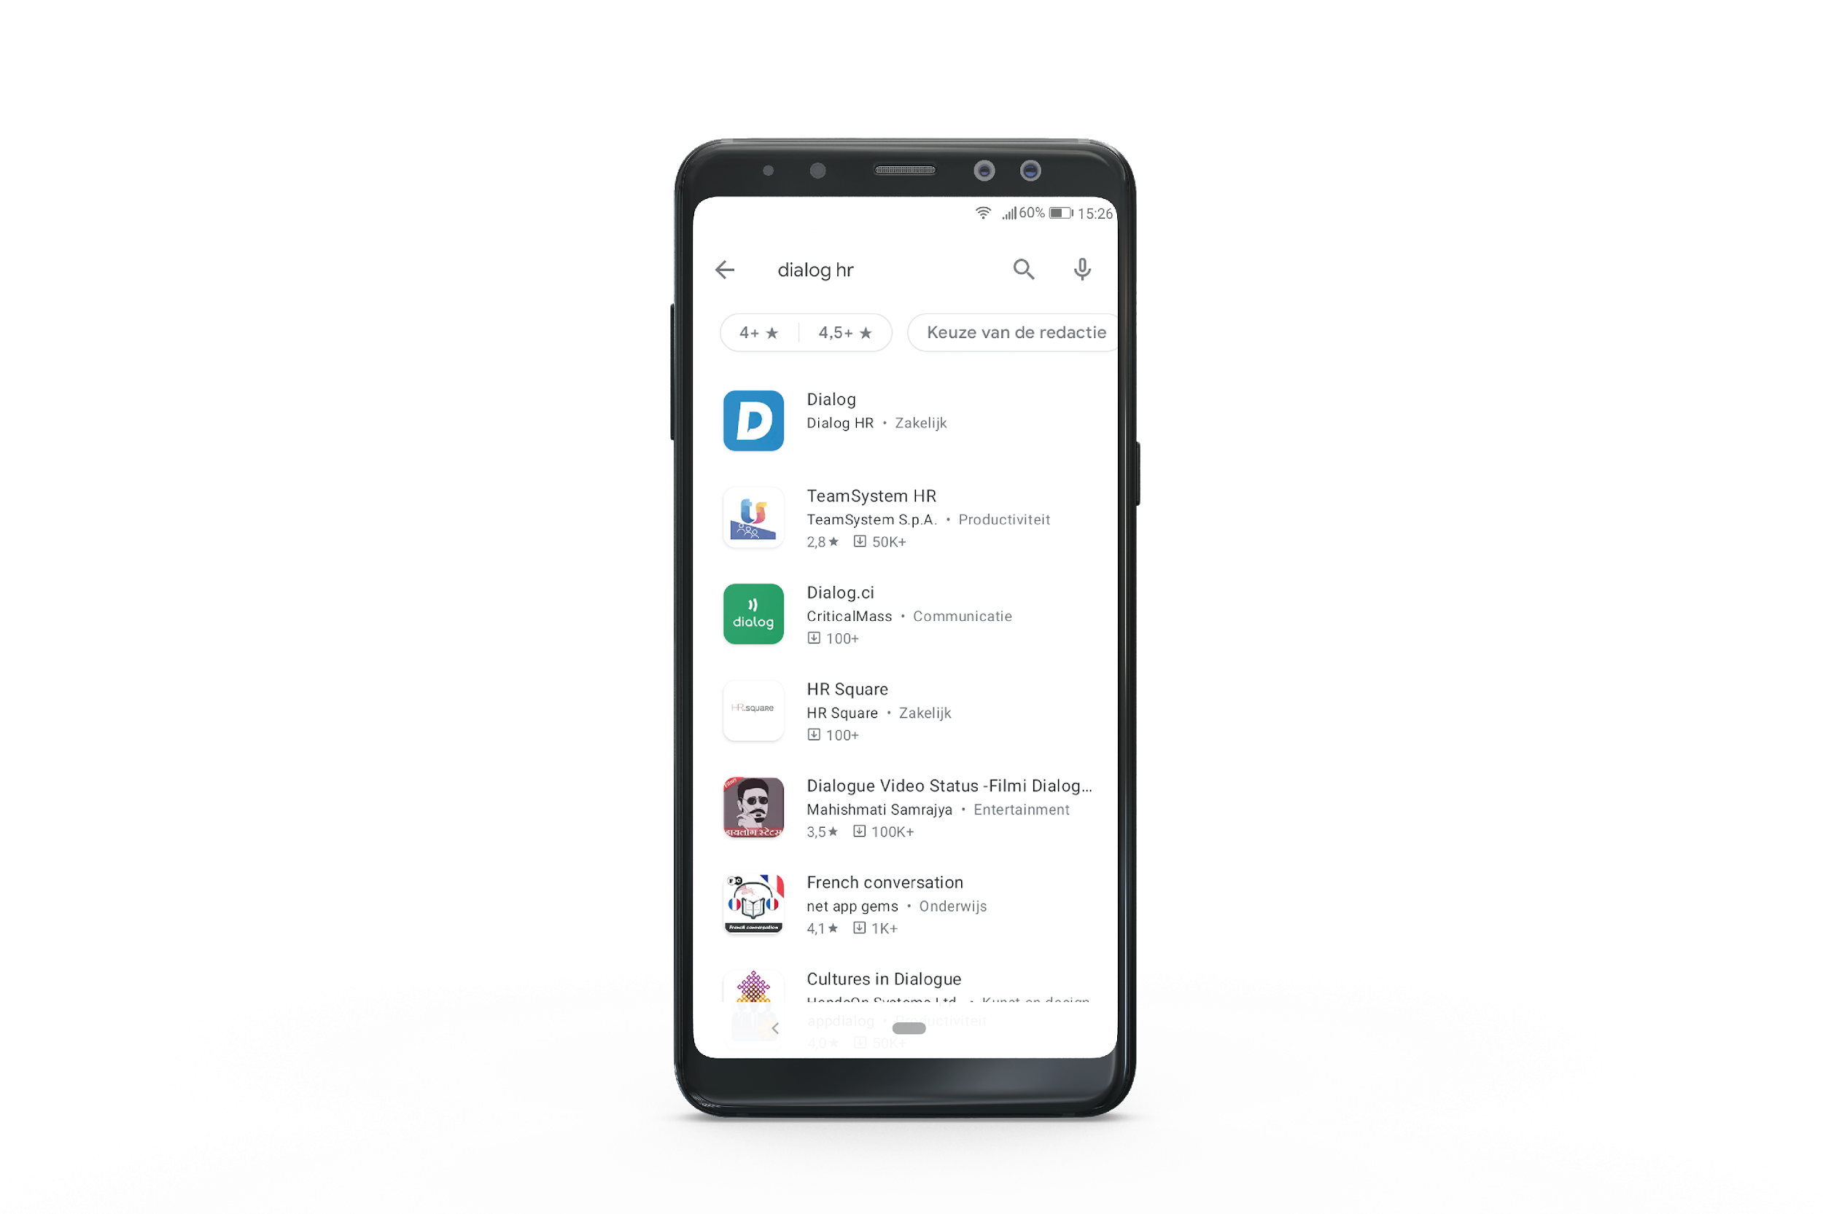
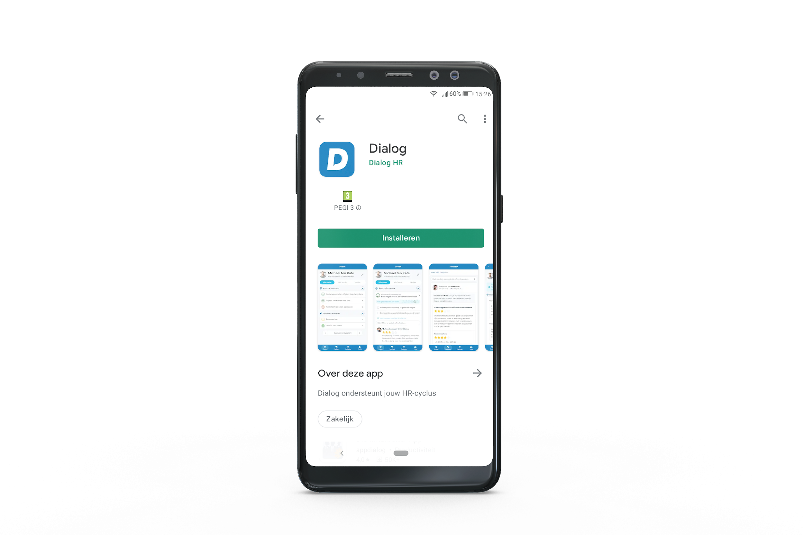
iPhone & iPad
Installeren op mobiel
Android
Stap 1
Zoek in de App Store op ‘Dialog’
Stap 2
Klik daarna op de knop ‘Download’
Stap 1
Zoek in de Google Play Store op ‘Dialog HR’
Stap 2
Klik daarna op de knop ‘Installeren’

Slide 15
Afspraken maken

Slide 16
Wat spreken we met elkaar af?
Hoe stellen we de teamdoelen en bijdrages vast?
Hoe willen we Dialog gebruiken tijdens onze gesprekken?
Hoe stellen we de ontwikkel-doelen van medewerkers vast?
Hoe vaak willen we feedback geven en vragen?
Hoe vaak willen we stilstaan
bij de vastgestelde doelen?
Wie schrijven er een evaluatie voor de medewerker?
Op welke manier willen we de voortgang bijhouden?
Hoe stimuleren en ondersteunen we elkaar?
Notes:
Benoem in deze sheet wat jullie met elkaar afspreken mbt de nieuwe HR cyclus. Wat mag je van elkaar verwachten?

Slide 17
Aan de slag als startgroep
Leren
Bepaal wat jullie willen
leren en waarom dat belangrijk is
Afspraken
Maak duidelijke afspraken
over wat je van elkaar
mag verwachten
Evalueren
Bepaal wanneer je gaat evalueren en hoe jullie verbeteringen oppakken

Slide 18
Evaluatie
Notes:
Evaluatie (deel evaluatieformulier uit) en afronding

